Slide 1
Τι είναι το παραμύθι;
Ένα ταξίδι στη φαντασία

Slide 2
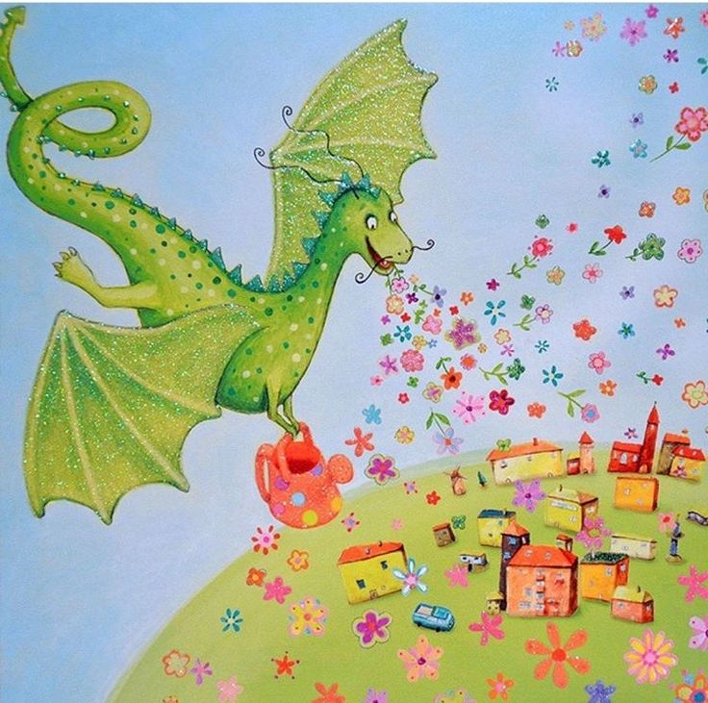
ΤΙ ΕΊΝΑΙ ΤΟ ΠΑΡΑΜΥΘΙ;
Το παραμύθι είναι μια φανταστική ιστορία.
Έχει ήρωες, περιπέτειες και συχνά μαγικά στοιχεία.
Μας διασκεδάζει και μας μαθαίνει κάτι

Slide 3
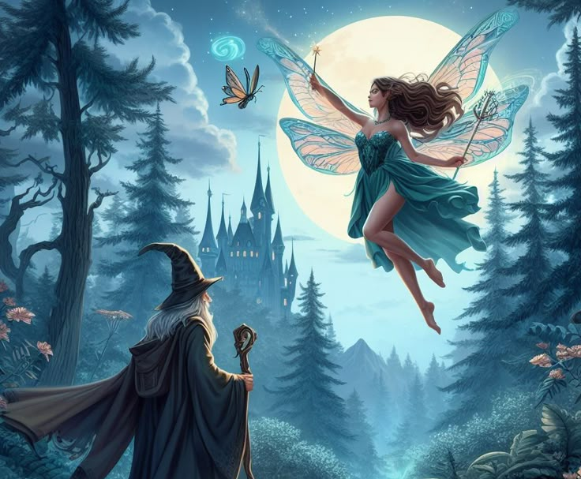

ΠΟΙΟΙ ΕΙΝΑΙ ΟΙ ΗΡΩΕΣ;
Πριγκίπισσες και πρίγκιπες
Ζώα που μιλούν
Μάγοι, δράκοι, νεράιδες

Slide 4
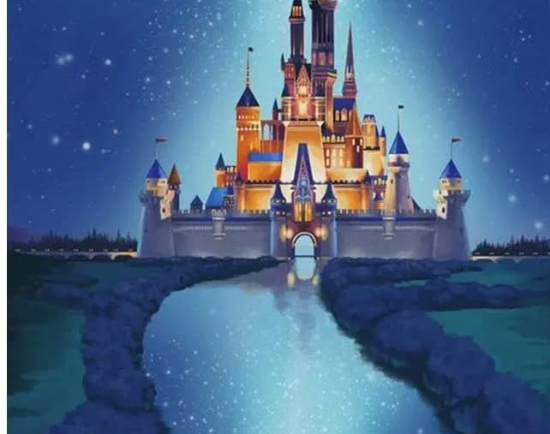
ΠΟΥ ΓΙΝΟΝΤΑΙ ΤΑ ΠΑΡΑΜΥΘΙΑ;
Σε κάστρα
Σε δάση
Σε μαγικούς τόπους

Slide 5
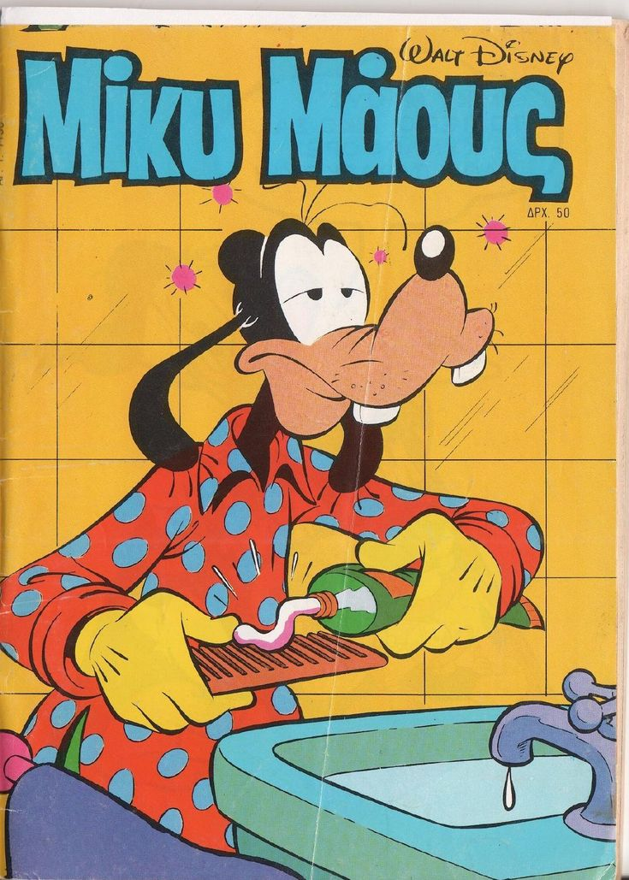
ΤΙ ΣΥΜΒΑΙΝΕΙ ΣΕ ΕΝΑ ΠΑΡΑΜΥΘΙ;
Κάτι συμβαίνει στον ήρωα
Υπάρχει ένα πρόβλημα
Στο τέλος όλα λύνονται

Slide 6
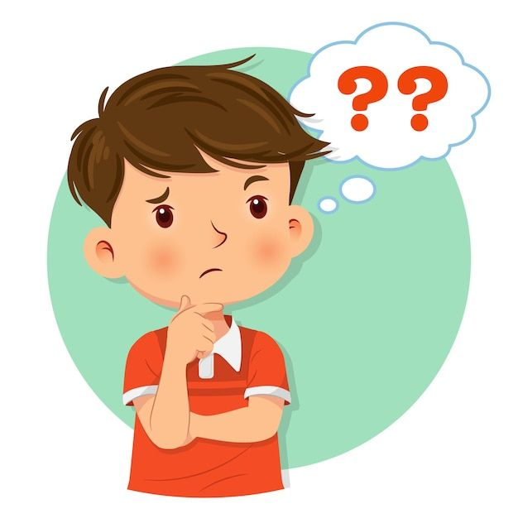
ΣΚΕΦΤΟΜΑΙ ΚΑΙ ΑΠΑΝΤΩ
Ποιο παραμύθι σου αρέσει πιο πολύ;
Έχει ήρωες ή μαγικά στοιχεία;

